Slide 1

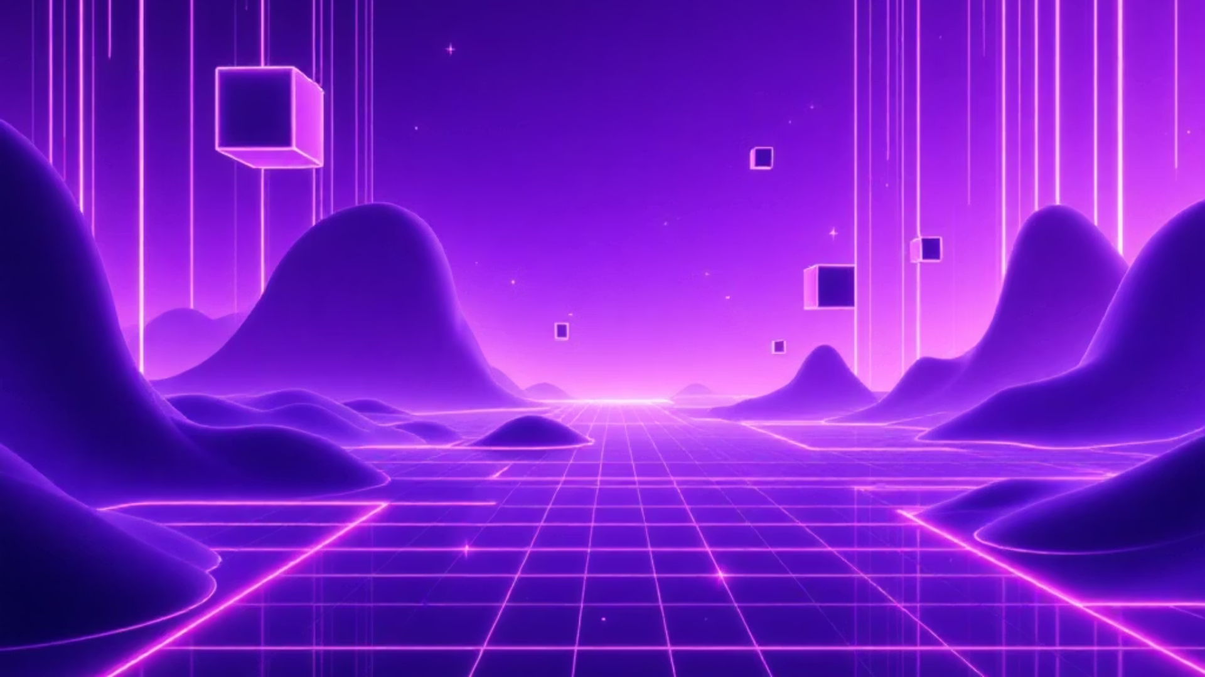

1/17
METAVERSE VE SANAL GÖZLÜKLER
CEYDA GÜLEN - 21360859042
BURSA TEKNİK ÜNİVERSİTESİ
25.04.2025
Notes:
1

Slide 2
2/17
İÇİNDEKİLER
Metaverse'e Giriş
Metaverse'ün Altyapısı ve Evrimi
Sanal Gözlükler
Sanal Gözlükler ve Metaverse Deneyimi
Metaverse'de Oyun Deneyimi
Metaverse'de İş ve Eğitim
Metaverse'de Sosyalleşme ve Etkileşim
Metaverse'ün Zorlukları ve Riskleri
Metaverse'ün Geleceği
Sonuç
Notes:
2

Slide 3
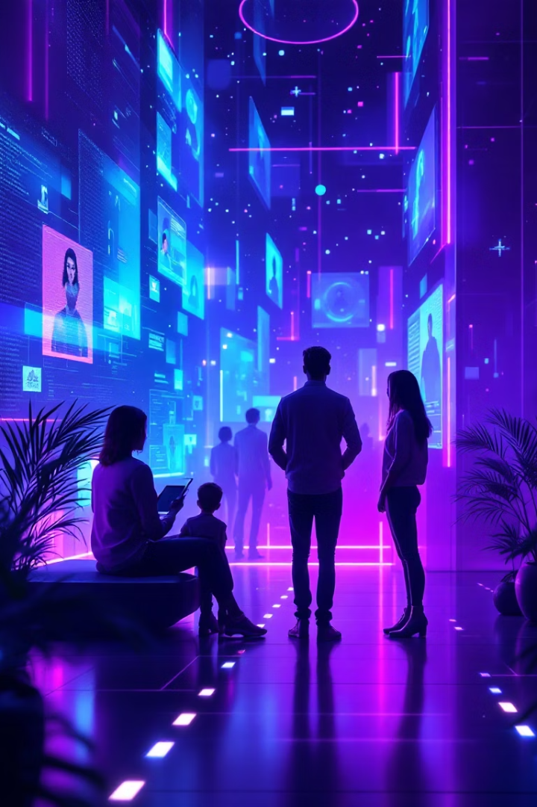
3/17
Metaverse'e Giriş
Metaverse, insanların sanal avatarlarla etkileşime geçebildiği, oyun oynayabildiği, çalışabildiği ve sosyalleşebildiği 3 boyutlu dijital evrenlerin birleşimidir.
Decentraland, Sandbox ve Horizon Worlds popüler örneklerdir.
2024'te $800 milyar, 2030'da $5 trilyon piyasa bekleniyor.
Notes:
3

Slide 4





Metaverse'ün Altyapısı ve Evrimi
4/17
Kavramsal Temel
İlk kez 1992’de Snow Crash romanında geçti
Sanal Dünyaların Gelişimi
Oyunlardan sosyal platformlara geçiş, Second Life gibi öncü örnekler
Blockchain Teknolojisi
Veri güvenliği ve dijital sahiplik altyapısı, merkeziyetsiz yapı ve şeffaf kayıt sistemi
NFT’ler (Non-Fungible Token) Dijital Varlıklar
Sanal eşyaların dijital sahiplik belgesi, sanal arsalar, kıyafetler, sanat eserleri
Evrim ve Gelecek
Artan gerçeklik hissi: VR, AI, 3D ses, daha sürükleyici deneyimlere doğru
Notes:
4

Slide 5
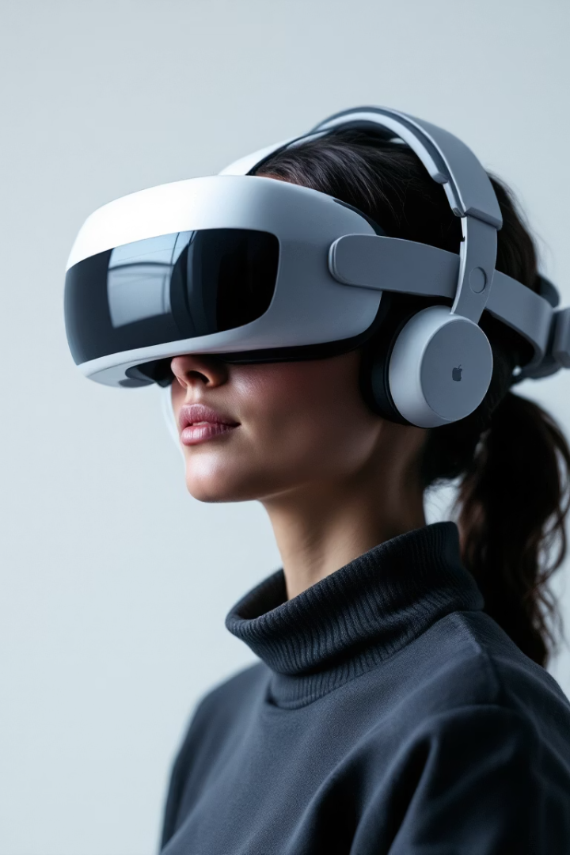
5/17
Sanal Gözlükler(Virtual Reality)
Sanal gözlükler , kullanıcıyı dijital bir ortama taşıyan ve o ortamla etkileşim kurmasını sağlayan cihazlardır.
Göz ve baş hareketlerini algılayarak 3 boyutlu bir dünyada gerçekçi bir deneyim sunarlar.
Metaverse’e girişin en yaygın ve etkili yollarından biridir.
Notes:
5

Slide 6
6/17
Sanal Gözlükler ve Metaverse Deneyimi
Neler Yapılabilir?
Sektörlere Katkısı
Kullanım Alanları
Avatarla etkileşim
Eğitim: Sanal sınıflar
Oyunlar
Sanal konserlere katılım
İş dünyası: 3D toplantılar
Sanal toplantılar
Dijital alışveriş deneyimi
Eğlence: Oyunlar ve etkinlikler
Eğitim simülasyonları
Notes:
6

Slide 7




7/17
Metaverse'de Oyun Deneyimi
Gerçeklik Hissi ve Sürükleyicilik
Sosyalleşme
Kazanma Fırsatları
Popüler Oyunlar
Oyuncular arasında yeni dostluklara olanak tanır.
Oyun içi öğelerle gelir elde etme imkanı sağlar.
Axie Infinity, Decentraland ve The Sandbox önde gelir.
Oyunları gerçekçi ve etkileşimli hale getirir.
Notes:
7

Slide 8
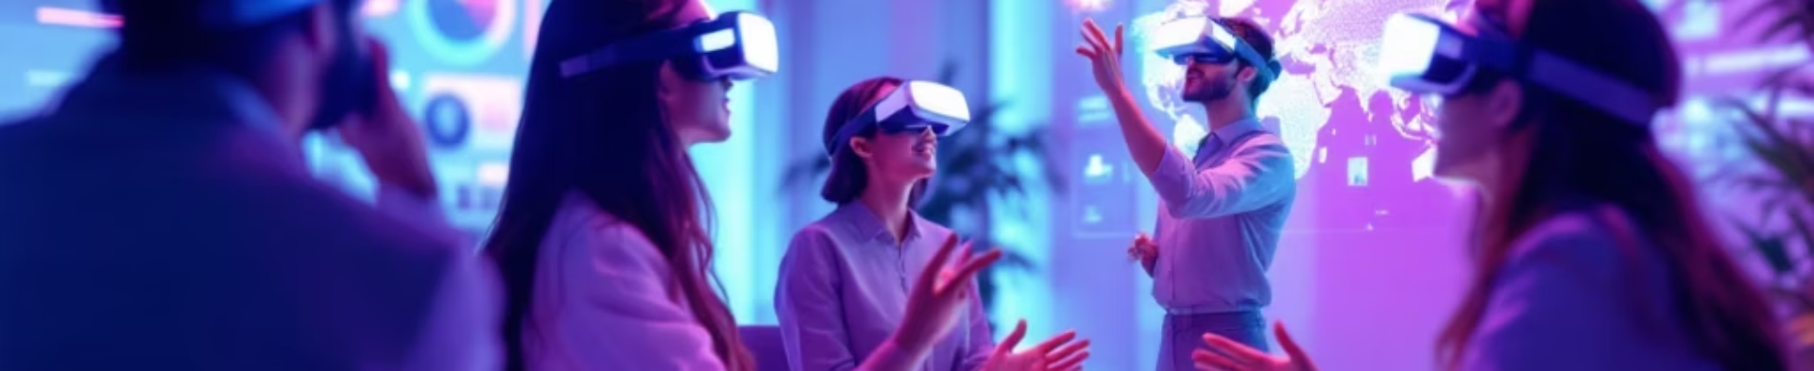
8/17
Metaverse'de İş ve Eğitim
Eğitim Simülasyonları
İşbirliği
Yaratıcılığı ve takım çalışmasını artırır.
Sanal Ofisler
Gerçekçi ve etkileşimli uzaktan öğrenme ortamları.
Uzaktan çalışma ve toplantılarda yeni boyut.
Notes:
8

Slide 9
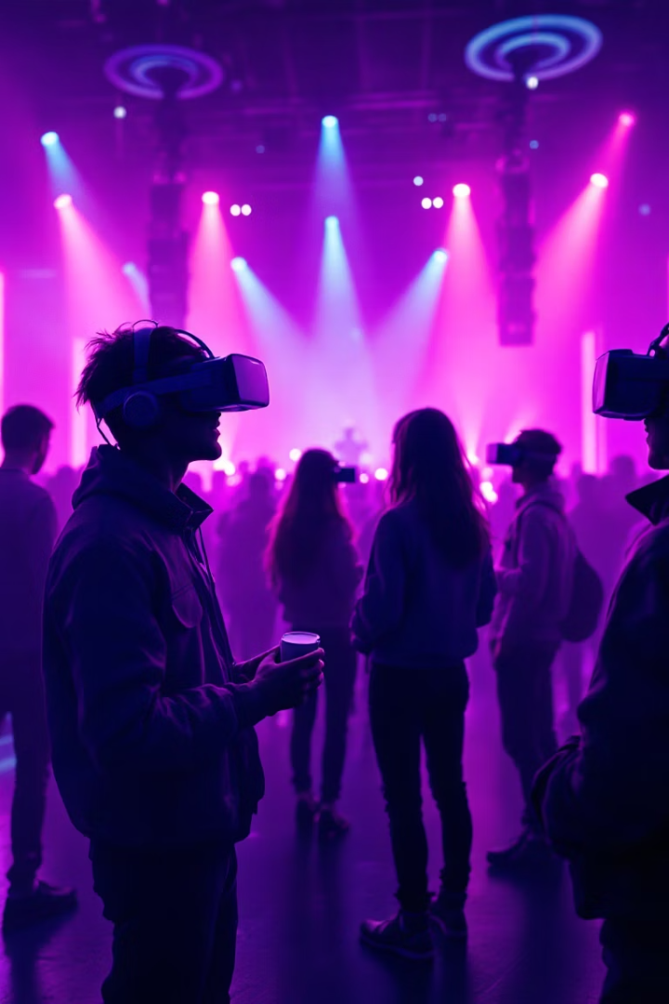
9/17
Metaverse'de Sosyalleşme ve Etkileşim
1
Yeni Arkadaşlıklar
2
Sanal Etkinlikler
Sanal dünyalarda anlamlı bağlantılar kurulabilir.
Konserler ve fuarlar Metaverse'de yaygın hale geliyor.
3
Dijital Kimlik
Avatarlar aracılığıyla kendini ifade etme imkanı sunar.
Notes:
9

Slide 10
10/17
Metaverse'ün Zorlukları ve Riskleri
Gizlilik Endişeleri
Bağımlılık Riski
Yasal Belirsizlikler
Kişisel verilerin korunması karmaşık hale gelir.
Sosyal izolasyon ve aşırı kullanım tehlikesi vardır.
Regülasyonların yetersizliği hukuki sorun yaratabilir.
Kullanıcı verilerini şifreleyen, anonimleştiren ve sadece izinli erişim sağlayan güçlü güvenlik protokolleri geliştirilmeli.
Kullanıcıya süre takibi, mola hatırlatmaları ve dijital denge uygulamaları sunularak kontrollü kullanım teşvik edilebilir.
Uluslararası hukuk çerçevesinde metaverse ortamlarına yönelik açık dijital yasalar, dijital mülkiyet ve kimlik tanımı yapılmalı.
Notes:
10

Slide 11
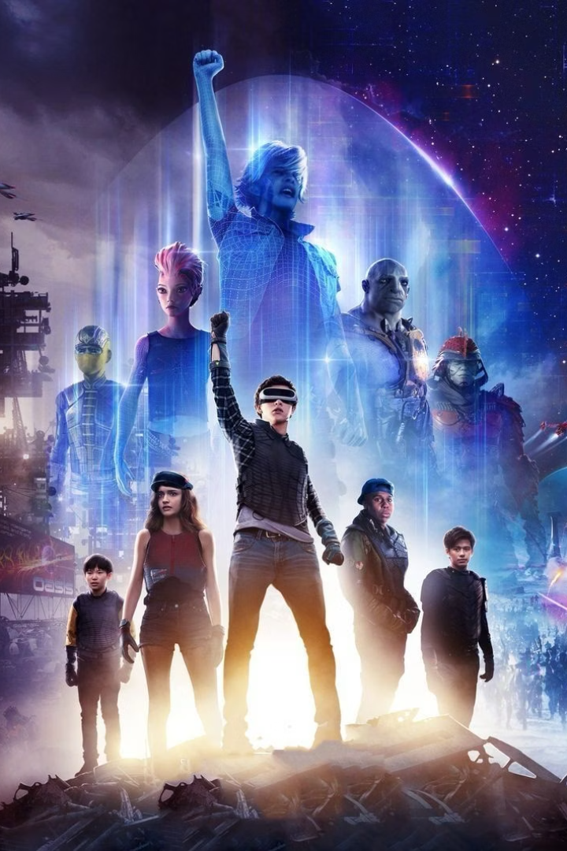
11/17
Metaverse'ün Geleceği
Metaverse’ün geleceğine dair en çarpıcı kurgusal örneklerden biri, 2018 yapımı Ready Player One filminde karşımıza çıkar
Ready Player One filmi, metaverse’ün gelecekte neye dönüşebileceğini gözler önüne seren çarpıcı bir senaryo sunar.
Filmde anlatılan OASIS evreni, metaverse’ün geleceğine dair güçlü bir hayal gücü örneğidir.
Ready Player One, metaverse’ün hayal değil; potansiyel bir gerçeklik olduğunu bize hatırlatır.
Notes:
11

Slide 12
12/17
Metaverse'ün Geleceği
Artırılmış Gerçeklik
Toplumsal Etkiler
Yapay Zeka
Gözlük ve eldiven gibi cihazlarla karakterler sanal ortamdaki nesnelere dokunabiliyor, hisler yaşayabiliyorlardı. Bu, gelecekte AR (artırılmış gerçeklik) teknolojileriyle fiziksel dünyayla sanalın birleşeceğinin ipuçlarını veriyor.
Gerçek dünyada yoksulluk, eşitsizlik ve kaos varken, insanlar OASIS’e kaçarak sosyalleşiyor, çalışıyor ve eğleniyorlardı. Bu durum, gelecekte metaverse’ün bir tür “sığınak” ya da alternatif yaşam alanı haline gelebileceğine işaret ediyor. Kimlik arayışı, sosyalleşme biçimleri ve dijital ekonomi bu dünyada şekilleniyor.
Filmde OASIS sisteminde yapay zekâ tarafından kontrol edilen NPC’ler (oyuncu olmayan karakterler), oyuncularla etkileşime girip onlara görevler sunabiliyordu. Bu, gelecekte metaverse ortamlarında AI’nin içerik üretimi, rehberlik ve etkileşim düzeyini nasıl artırabileceğini gösteriyor.
Notes:
12

Slide 13
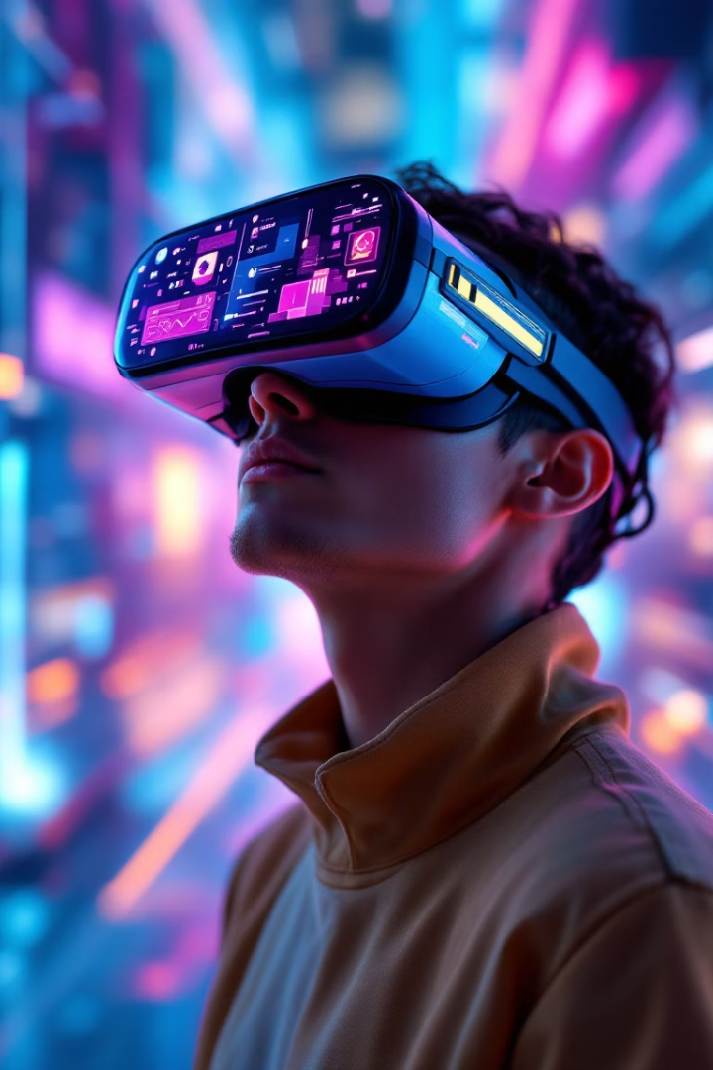
13/17
Sonuç
Potansiyel ve Fırsatlar
Hazırlıklı Olmak
Teknolojiyi öğrenmek ve adapte olmak kritik.
Metaverse, yaşamı yeniden şekillendirecek geniş bir alan.
Gelecek Beklentileri
Hızla gelişen teknolojiyle yeni olanaklar doğacak.
Notes:
13

Slide 14

14/17
SORULARINIZ?
Notes:
14

Slide 15
Sorular
15/17
1. Metaverse nedir?
A) Sadece bir oyun platformudur
B) Gerçek dünyadan tamamen kopmuş bir hayal ürünüdür
C) İnsanların sanal ortamda etkileşim kurabildiği dijital evrendir
D) Sadece sosyal medya uygulamasıdır
2. Sanal gözlükler (VR başlıkları) ne işe yarar?
A) Bilgisayarı daha hızlı çalıştırmak için kullanılır
B) Gerçek dünyayı daha iyi görmemizi sağlar
C) Kullanıcının sanal dünyayı 3 boyutlu şekilde deneyimlemesini sağlar
D) İnternette daha hızlı gezmek için kullanılır
3. Aşağıdakilerden hangisi bir metaverse platformudur?
A) Instagram
B) YouTube
C) Decentraland
D) Excel
Notes:
15

Slide 16
16/17
KAYNAKÇA
https://akillifabrikalar.com.tr/metaverse-ile-kullanimi-artan-sanal-gozlukler-ne-gibi-olumsuz-sonuclar-dogurabilir/
https://dergipark.org.tr/en/download/article-file/3062305
https://www.bbc.com/turkce/haberler-dunya-58960465
https://evrimagaci.org/metaverse-nedir-ve-neden-cok-onemlidir-yasamlarimizi-dijital-bir-evrene-tasiyabilir-miyiz-11135
Notes:
16

Slide 17
17/17
TEŞEKKÜRLER
Notes:
17

